Slide 1
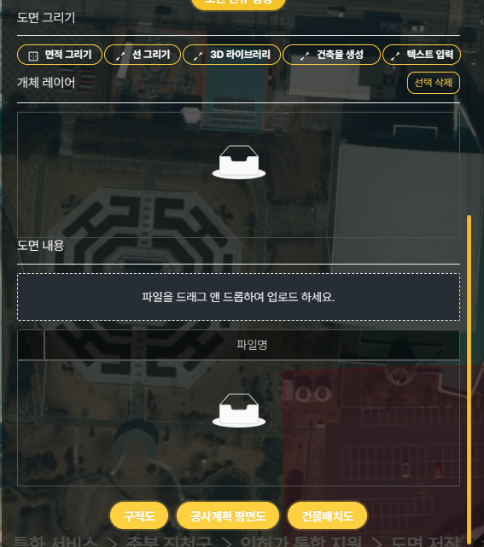
정상임
버턴 클릭시 라이오버턴 clear
②
⑤

